Slide 1
Information Retrieval
Wie man eine Suchmaschine programmiert
Von Alena, Alexander und Tim

Slide 2
User
Struktur der Kursarbeit:
-Vorträge
-Programmierbeispiele
-Freies Arbeiten
Suchanfrage
Antwort
Information Retrieval System (Suchmachine)
Auslesen
Dokumente

Slide 3
Schritte
1. Preprocessing
2. Indexing
3. Ranking

Slide 4
Preprocessing - Tokenisierung
“Im Kurs Information Retrieval lernt man Vieles.”
“Im” “Kurs” “Information” “Retrieval” “lernt” “man” “Vieles”

Slide 5
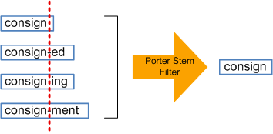
Preprocessing - Stemming

Slide 6
Preprocessing - stemming
“Im” “Kurs” “Information” “Retrieval” “lernt” “man” “Vieles”
“im” “kurs” “inform” “retriev” “lern” “man” “viel”

Slide 7
Preprocessing - Stopword removal
Beispiele: ist, und, auch, aber, als, diese, hat, im , in, man
“im” “kurs” “inform” “retriev” “lern” “man” “viel”
“kurs” “inform” “retriev” “lern” “viel”

Slide 8
Preprocessing - anderes
Links entfernen
Zahlen entfernen
Sonderzeichen ersetzen

Slide 9
Schritte
1. Preprocessing
2. Indexing
3. Ranking

Slide 10
Indexing
Was ist ein Index?
Ein Verzeichnis (z.B. in einem Buch)
Wieso benutzt man einen Index?
Performance und Leistung (nicht jedes Dokument durchsuchen)
Speichern der Daten
Wie sieht ein Index aus?
…
Nach dem Preprocessing

Slide 11
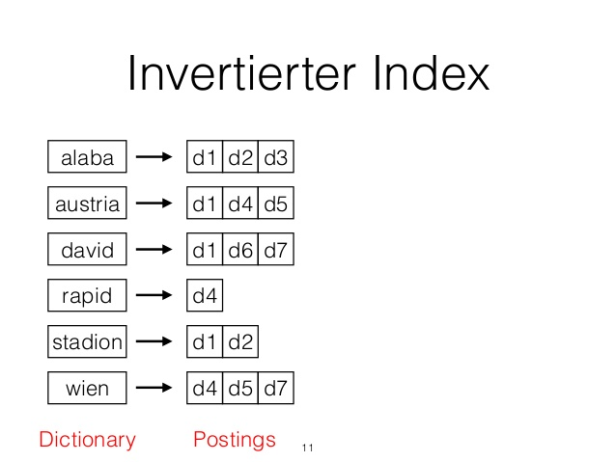
INDEXing

Slide 12
Schritte
1. Preprocessing
2. Indexing
3. Ranking

Slide 13
Ranking – tf-idf
Vorkommen eines Wortes in einem Dokument
Je mehr Dokumente das Wort beinhalten, desto geringer die Relevanz

Slide 14
Ranking – Vektor space model
Was passiert?
Dokumente und Suchanfrage werden als Vektor dargestellt
Wozu dient es?
Besseres Ranking

Slide 15
Ranking – Vektor space model
Suchanfrage: „Information Retrieval Kurs“
Dokument\Wort | „Information“ | „Retrieval“ | „Kurs“
Dokument 1 | 0 | 1 | 1
Dokument 2 | 0 | 2 | 0
Query(Suchanfrage) | 1 | 1 | 1

Slide 16
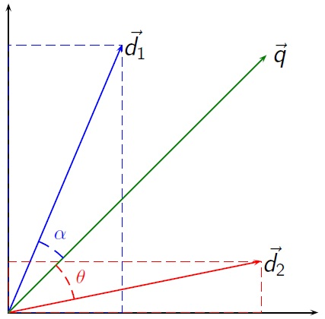
Ranking – Vektor space model

Slide 17
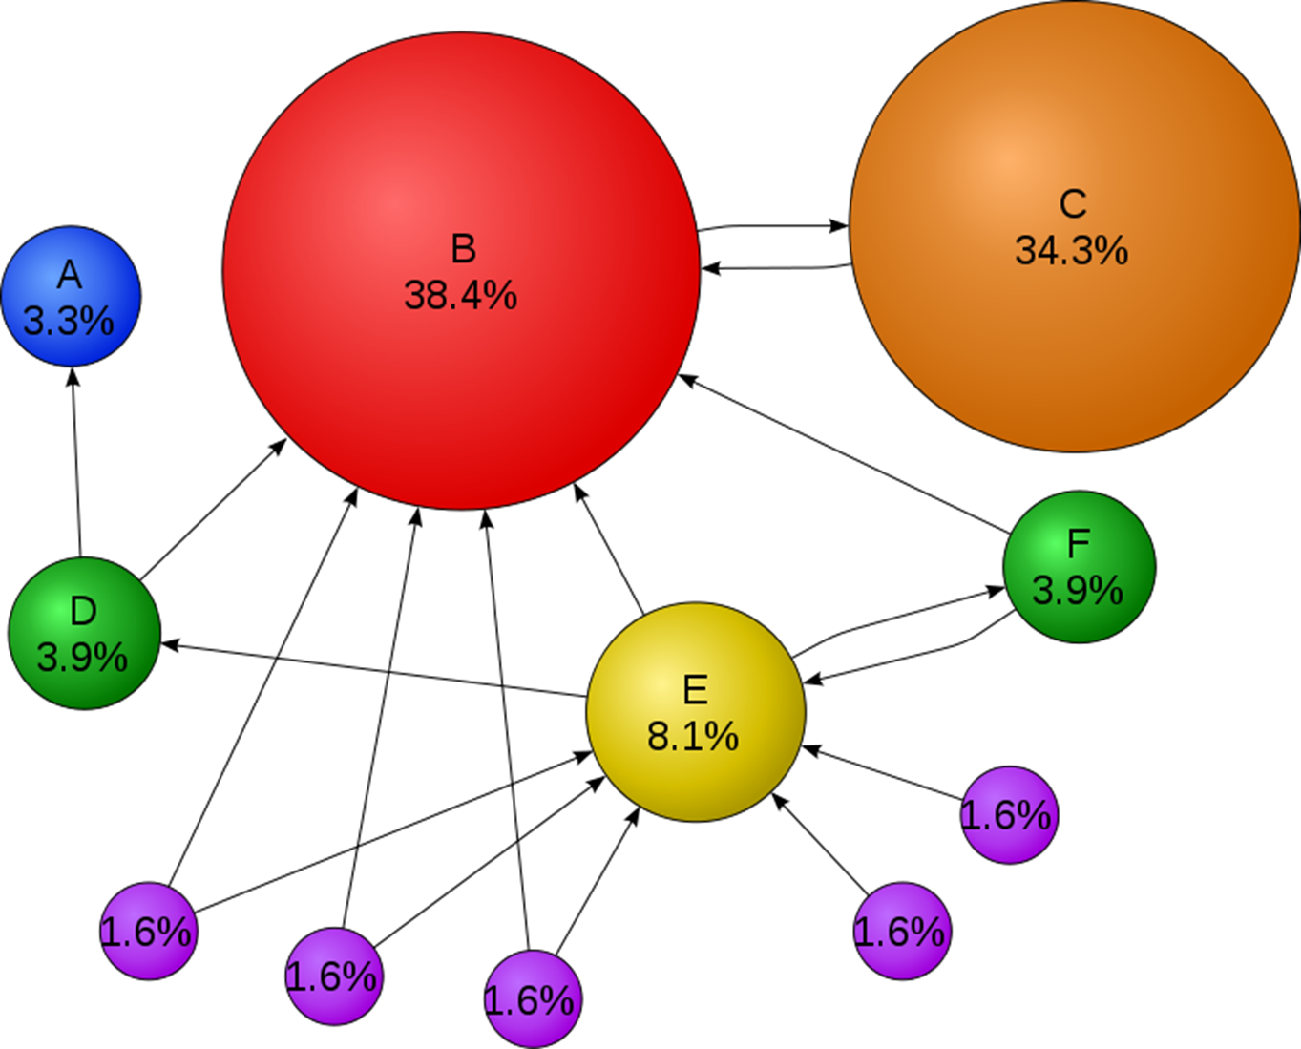
Ranking - Page Rank
Mit der Wahrscheinlichkeit von 38.4 % landet ein Nutzer auf der
Website B

Slide 18
Quellen
https://leanjavaengineering.files.wordpress.com/2012/02/figure3.png [S. 4]
http://image.slidesharecdn.com/0915thingsnotstringshaslhofer-141114160009-conversion-gate02/95/things-not-strings-11-638.jpg?cb=1415980838 [S. 9]
https://en.wikipedia.org/wiki/Vector_space [S. 11]
https://en.wikipedia.org/wiki/PageRank [S. 12]

